Slide 1



Fablab-MORE
Vincent LIQUETE, RESP. ANR-SAPS
SYNTHESE AXE 3 DOCUMENTATION ET PLATEFORMES
Catherine PASCAL
Maîtresse de conférences en SIC- université Bordeaux Montaigne/MICA, (UR 4426), Axe ICIN, Information, Connaissance, Innovation, Numérique et Chercheure associée D2IA UR

Slide 2
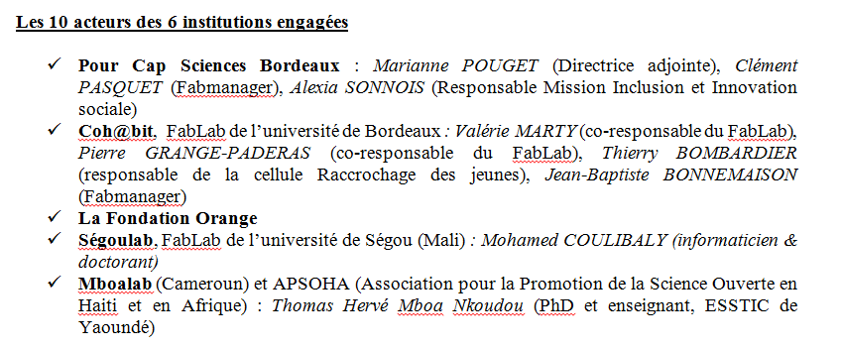

Slide 3
SYNTHESE
Axe 3 : matière documentation et plateforme
Notre sous groupe est composé de
Alexandre LICATA, Cap Sciences, médiateur et fabmanager 2022
Pierre Grange PRADERAS , Co@habit, médiateur et fabmanager
Adeline ENTRAYGUES-SEGUI, Docteure en SIC , Chargée de mission, EAFC / CARDIE Rectorat Bordeaux, chercheure associée MICA-ICIN, Université Bordeau Montaigne.
Catherine PASCAL, MCF MICA ICIN FABLABMORE ANR, RESP. AXE 3
MERCI à toute l’équipe Axe 3 qui a œuvré pour cette première étape !.

Slide 4
PLAN
Axe 3 : matière documentation et plateforme
ETAT DE LA QUESTION
ETAT DES LIEUX
PROBLEMES
PISTES
BIBLIOGRAPHIE COMPLEMENTAIRE

Slide 5
ETAT DE LA QUESTION , C P 17 7 2022
ART 1 / Article sur fablab et sur nos nos préoccupations /médiation, remédiation réseaux v séance 1 Groupe FABLAB
https://www.cairn.info/revue-cahiers-de-l-action-2017-1-page-15.htm
ART 2 /Art fablab et réseaux industries
https://www.cairn.info/revue-innovations-2015-2-page-165.htm?contenu=resume
ART 3 /Art 3 importance sur hypothèse 1 écosystème/ hypothèse 2 interactions du fablab avec acteurs de l’ écosystème
https://www.cairn.info/revue-reseaux-2016-2-page-81.htm

Slide 6
ETAT DE LA QUESTION , C P 17 7 2022
ART 4 Hybridité du contenu et de la politique Fablab
https://www.cairn.info/revue-projectique-2018-1-page-41.htm?contenu=resume
ART 5 Recherche sur Fablab en tant que donnée : pratiques très intéressantes
https://notesondesign.org/cairn-une-table-de-donnees-sur-les-pratiques-dans-les-fablabs-par-pauline-gourlet/
ART 6 Fablab connaissance et valeurs de l’entreprise
https://www.cairn.info/revue-francaise-de-gestion-2019-2-page-97.htm?contenu=resume

Slide 7
ETAT DE LA QUESTION , C P 17 7 2022
ART 7 Smart cities et Fablab pistes
https://www.cairn.info/revue-management-des-technologies-organisationnelles-2020-2-page-89.html
ART 8 Fablab et communautés et tiers lieux A creuser importantes ambigüités possibles
https://www.cairn.info/revue-marche-et-organisations-2016-1-page-171.htm
ART 9 FABLABS et makers USA vs Europe, approche historique et comparative
https://www.cairn.info/revue-rimhe-2019-4-page-99.htm

Slide 8
ETAT DE LA QUESTION , C P 17 7 2022
REFERENCES THEMATIQUE OUVRAGE :
Lorre B, (2022), Préface de Geneviève Vidal, Innovation et Education , Abécédaire des dispositifs socio-techniques numériques et d’apprentissage dans les organisations, Paris, L’Harmattan / Chap.5 Fablab : de la fabrication numérique à la co-construction des connaissances pp. 83-95,(Auteurs cités pour étude de cas : V. Liquète, C. Capelle, 2019.) ;-)

Slide 9
ETAT DES LIEUX
Etat des lieux : le 21 7 2022
Visite de Co@habit, IUT, Pierre Grangé-Praderas et explicitation des outils et dispositifs du Fab lab de Cap Sciences, avec la présence de Alexandre Licata.
Echanges et constats : Formats et supports à revisiter voire à transformer.

Slide 10
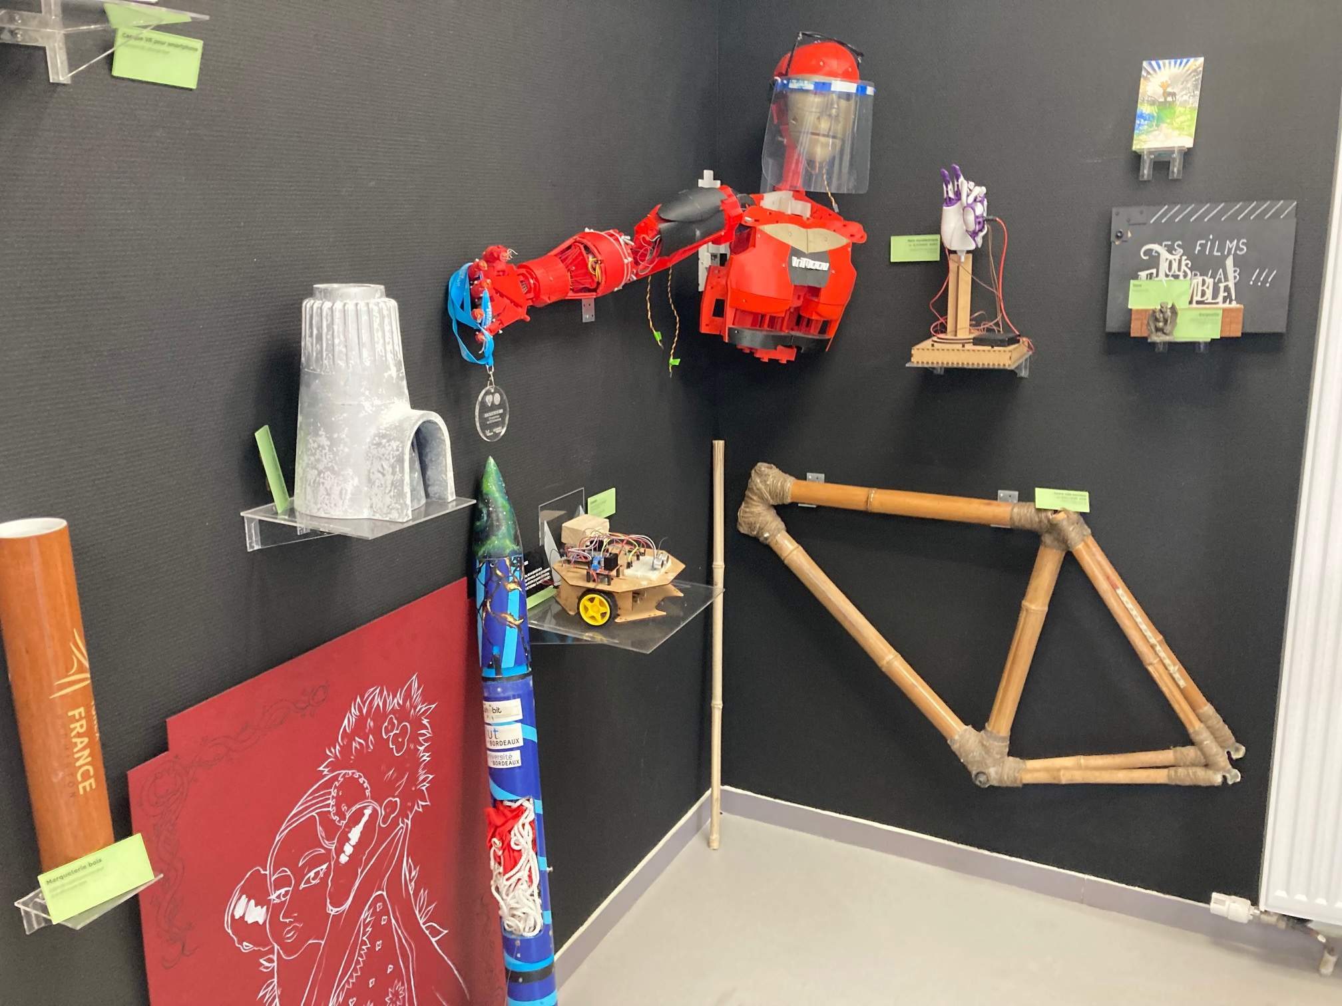
ETAT DES LIEUX

Slide 11
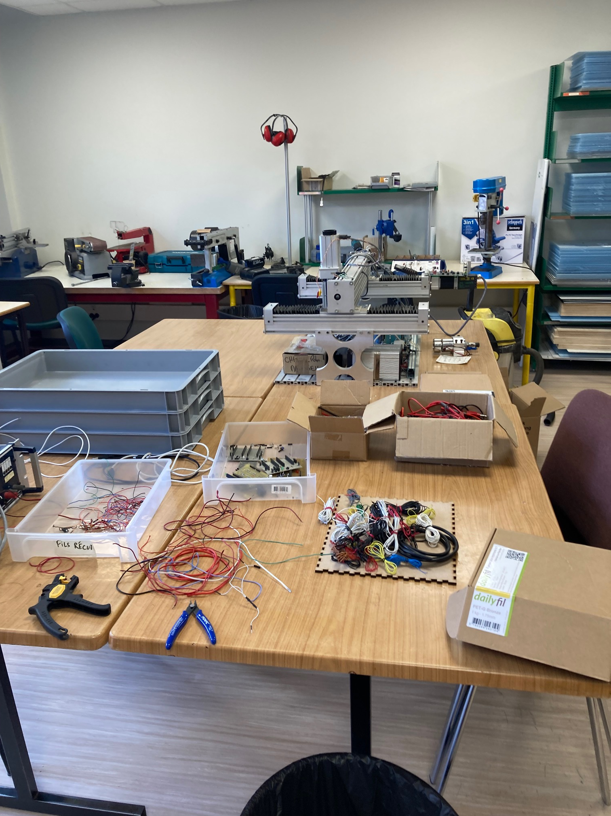
ETAT DES LIEUX

Slide 12
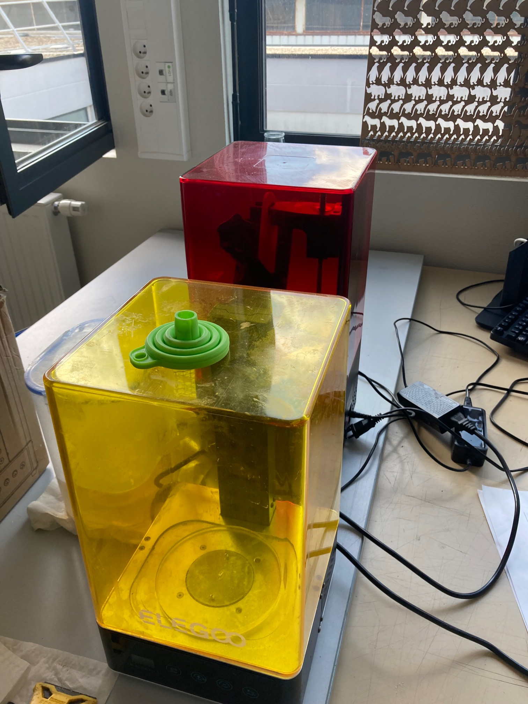
ETAT DES LIEUX

Slide 13
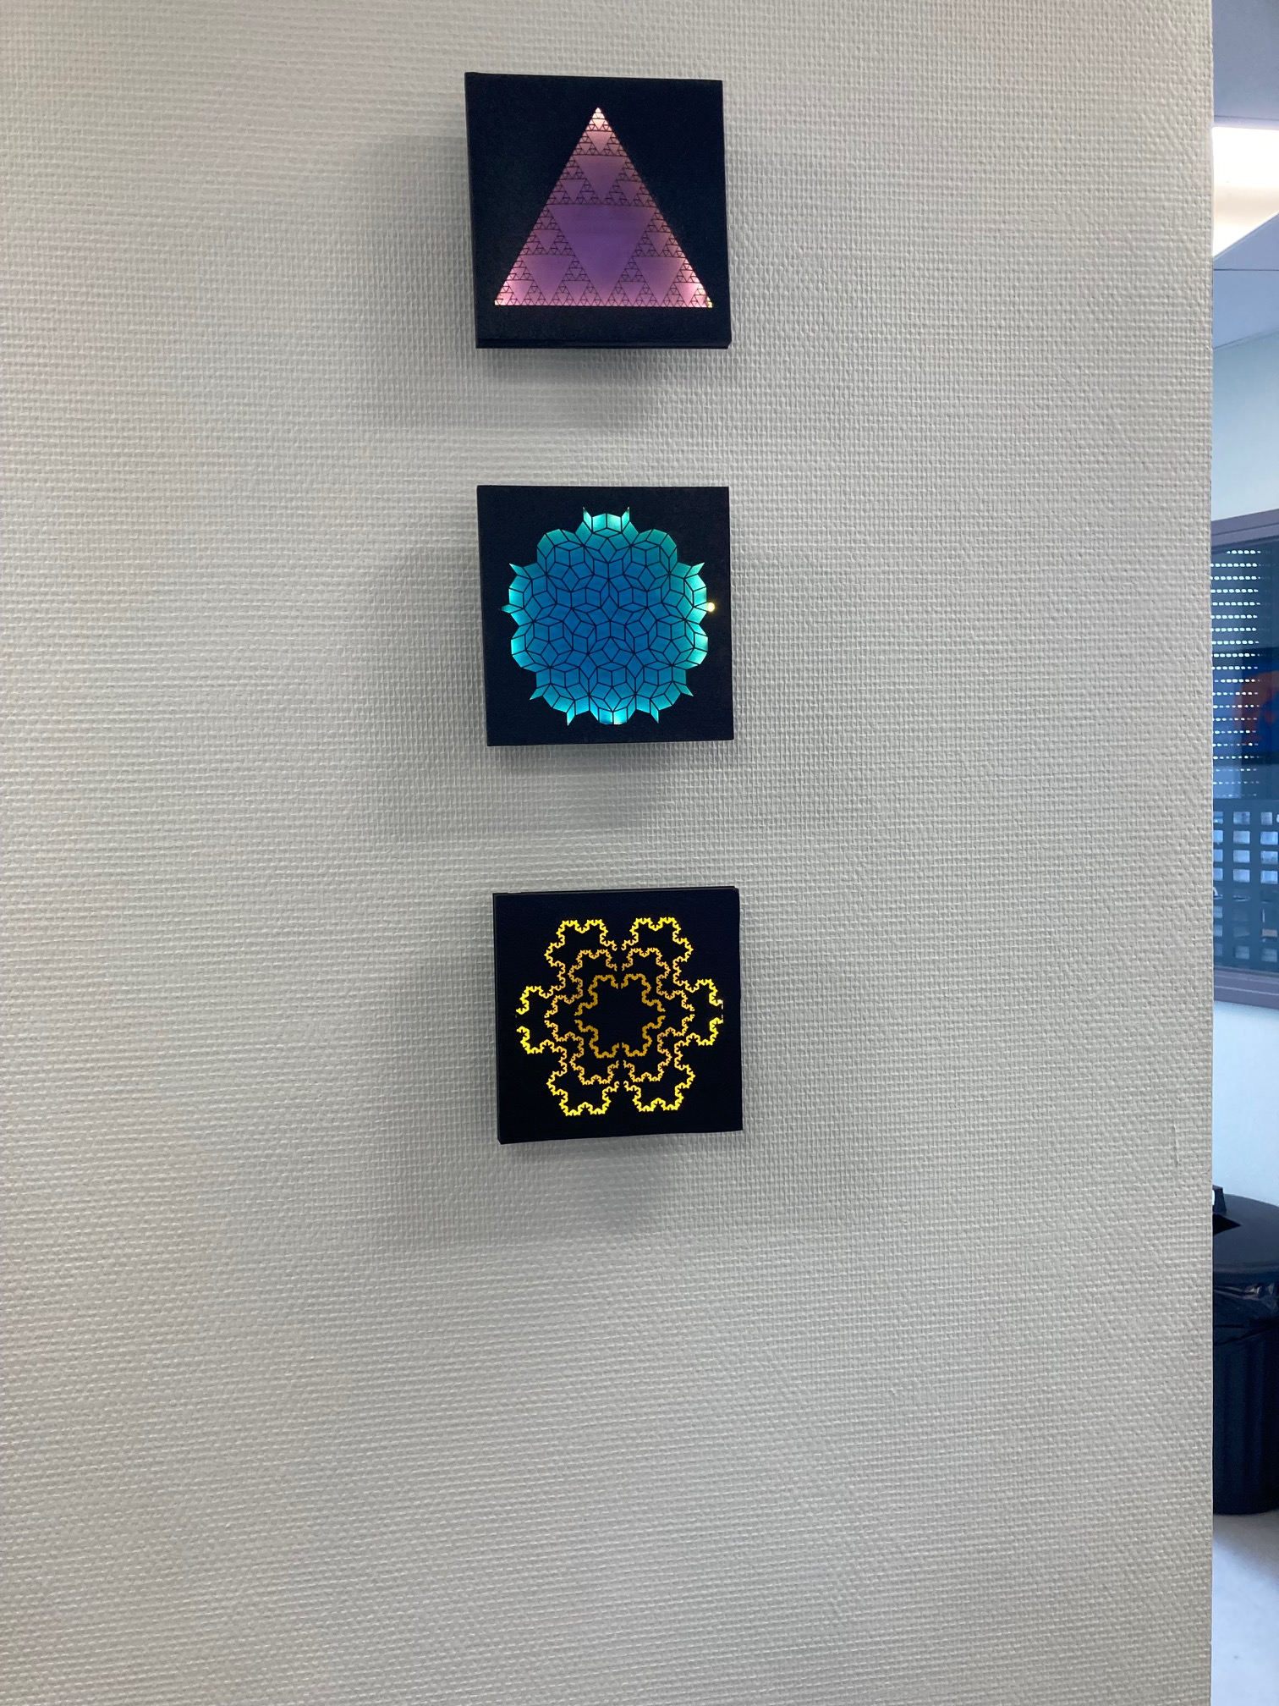
ETAT DES LIEUX

Slide 14
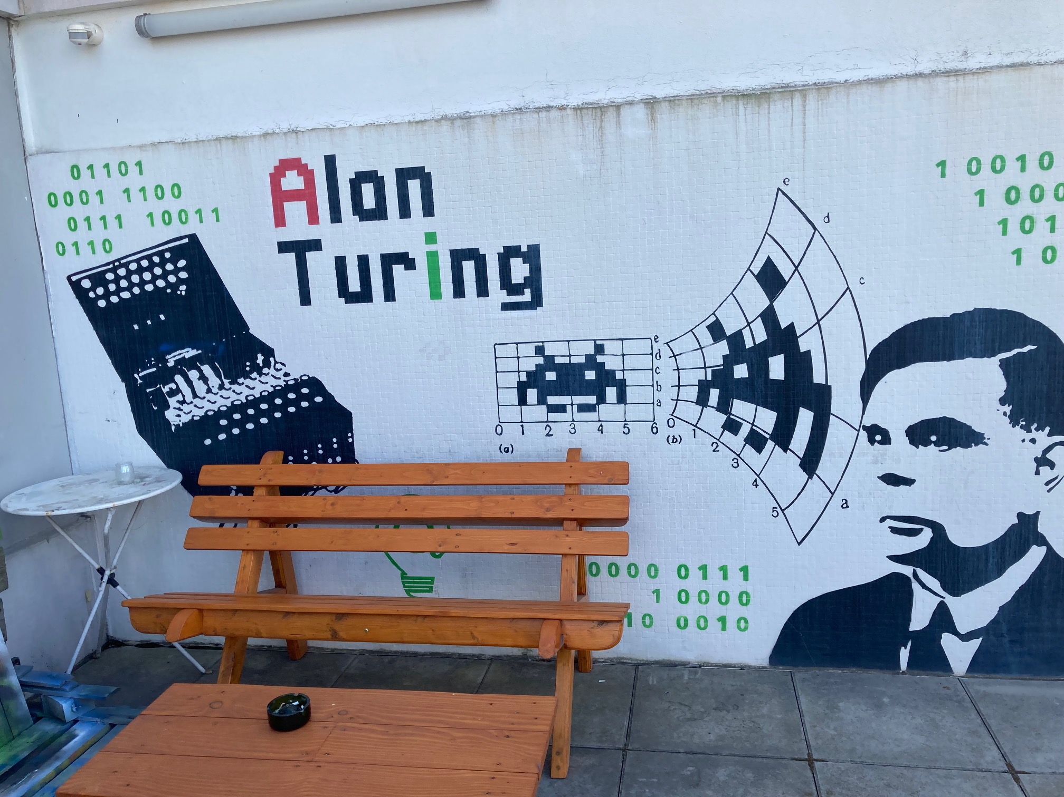
ETAT DES LIEUX

Slide 15
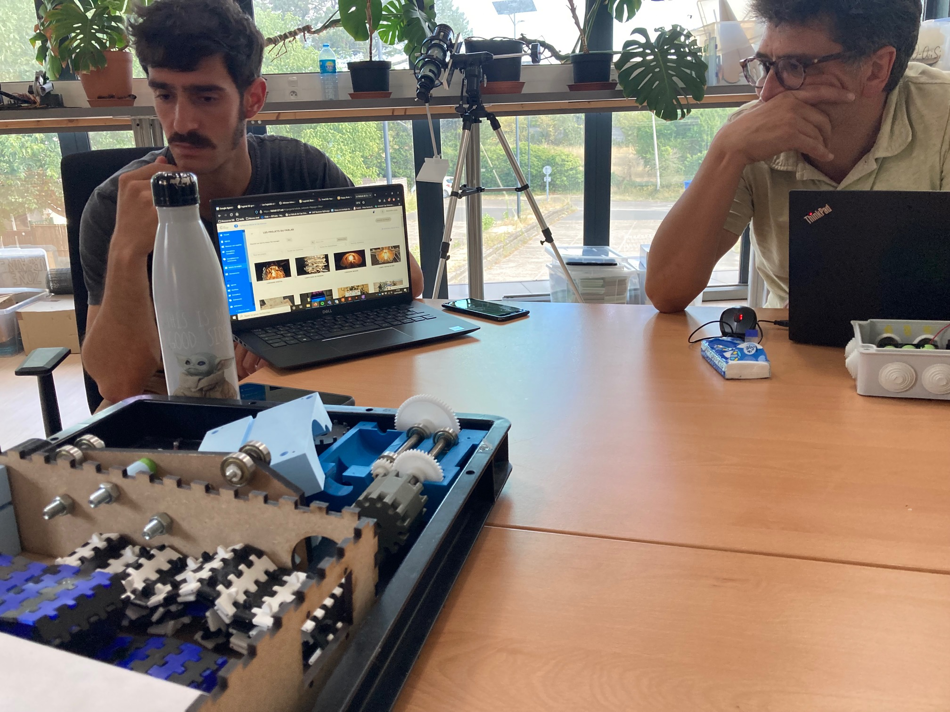
ETAT DES LIEUX

Slide 16
Enjeux et Défis
Enjeux et défis Coh@bit
a/ Reproductibilité des expériences en sciences
b/Raconter la genèse des ateliers
c/ Garder une trace de leurs évolutions
d/ valoriser liens et publications genèse des ateliers

Slide 17
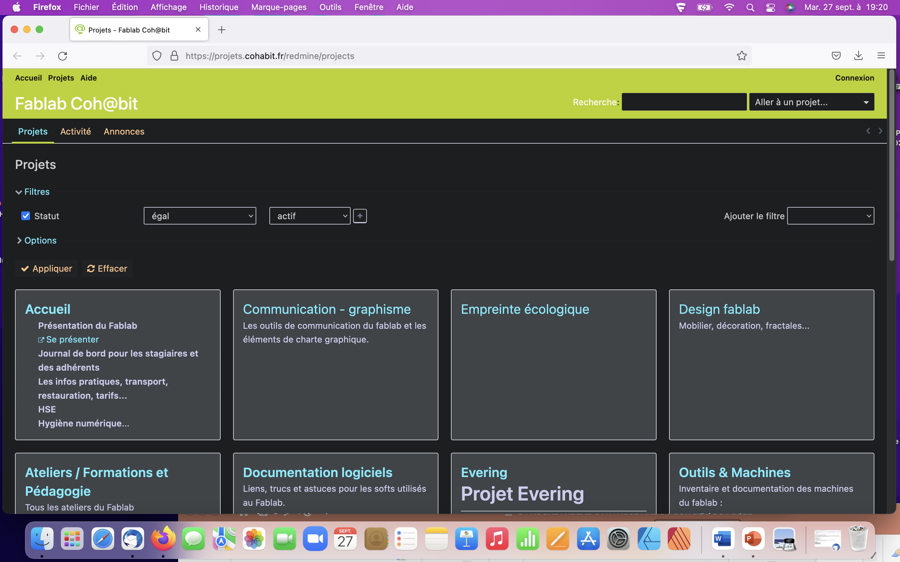
Enjeux et Défis

Slide 18
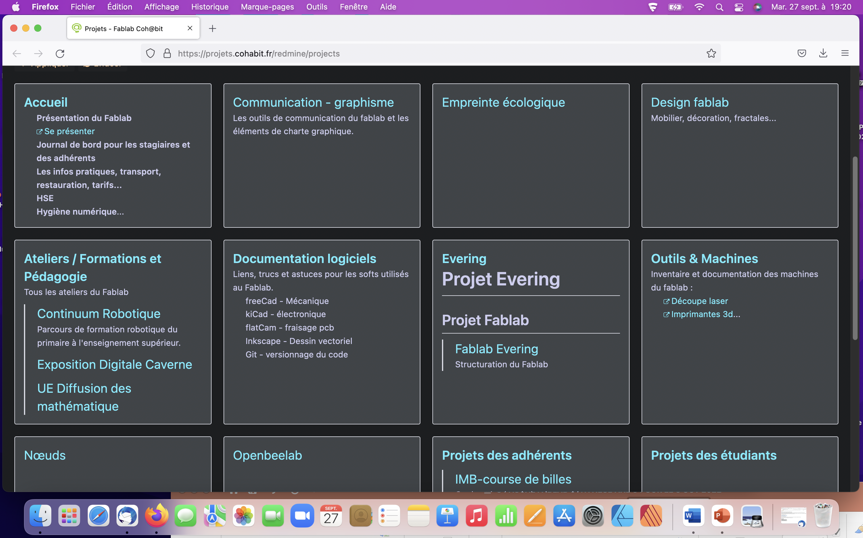
Enjeux et Défis

Slide 19
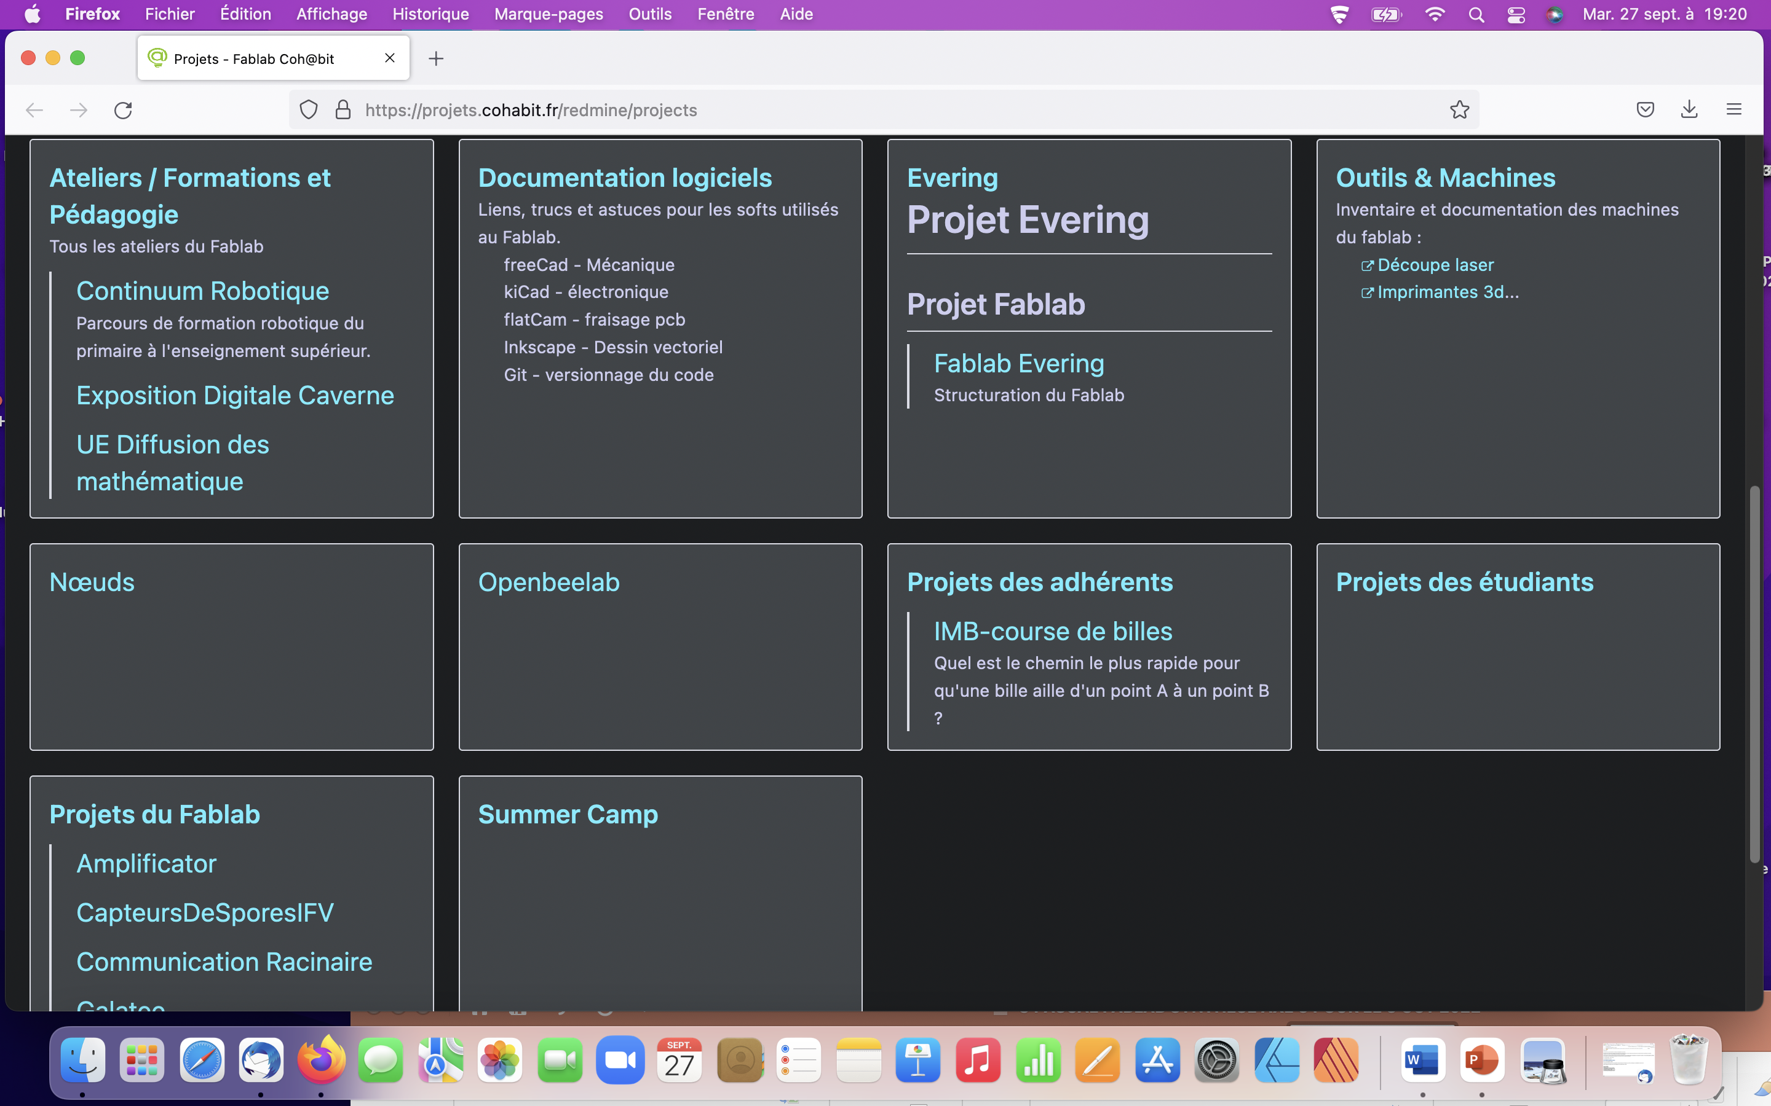
Enjeux et Défis

Slide 20
Enjeux et Défis
Enjeux et défis Cap Sciences
a/ Raconter genèse des ateliers
b/Faire des retours sur expériences dans le but d’améliorer les ateliers
c/ Avoir une vue sur leurs performances en nombres , types de publics touchés, comptage du
nombre d’actions
d/Garder une trace de leurs évolutions.

Slide 21
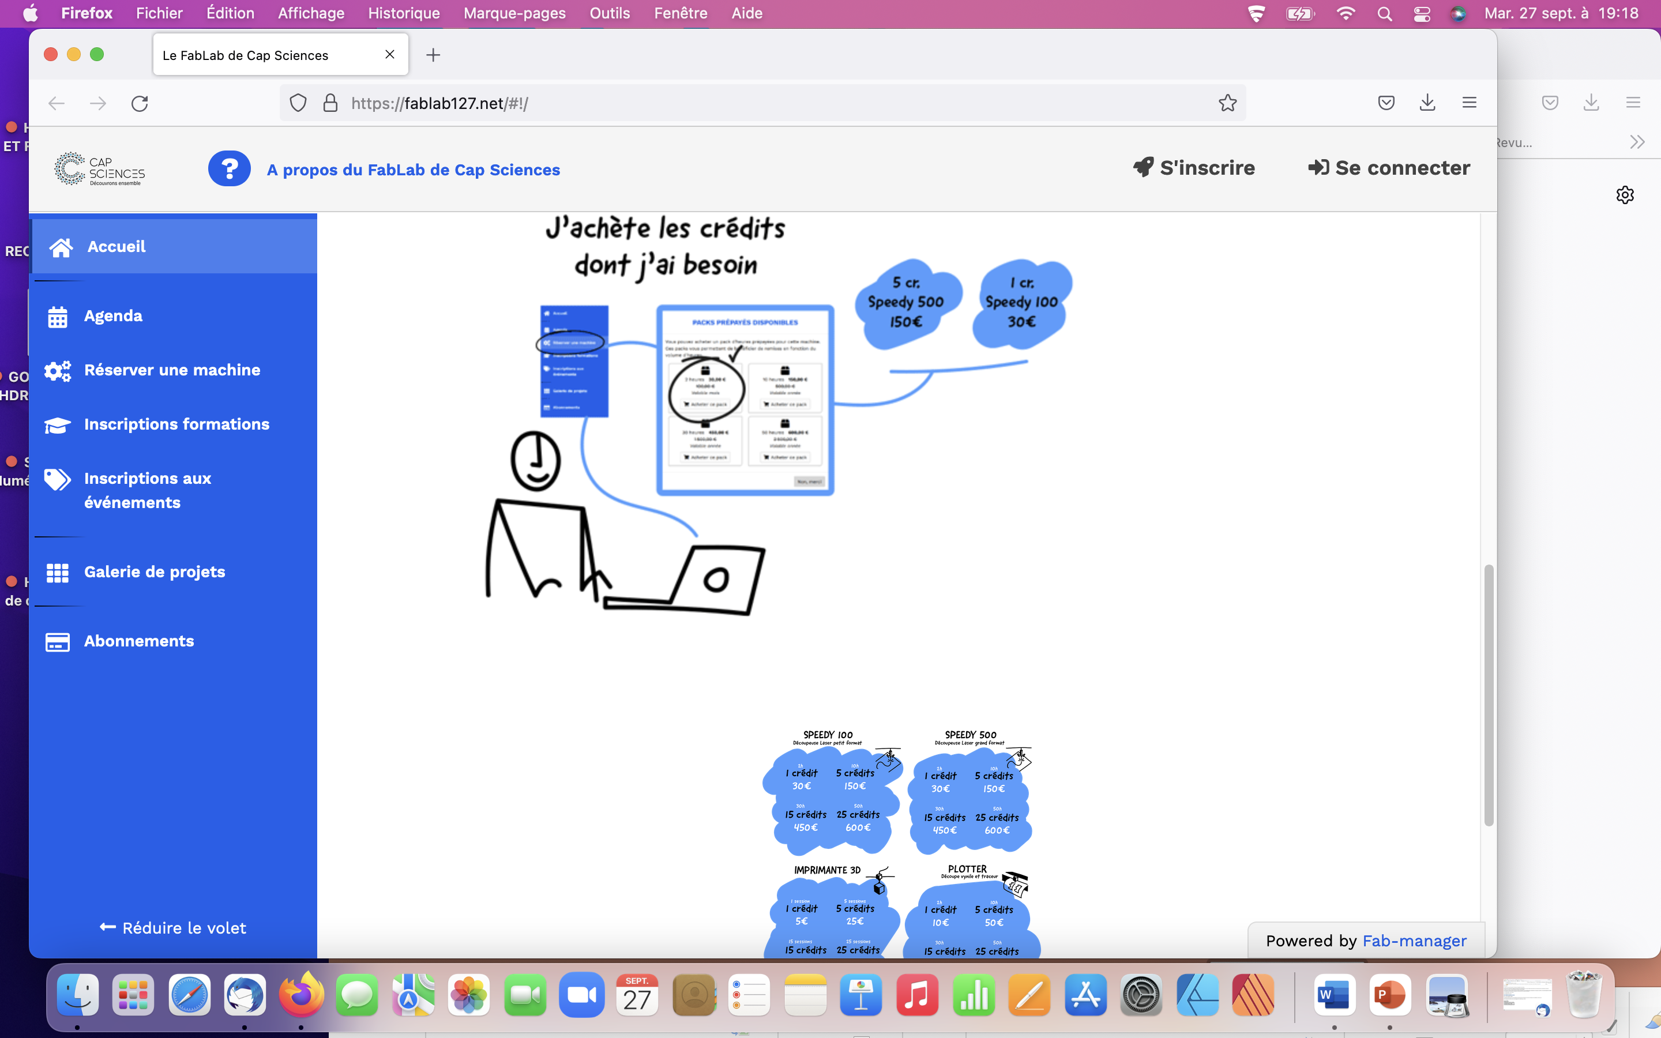
Enjeux et Défis

Slide 22
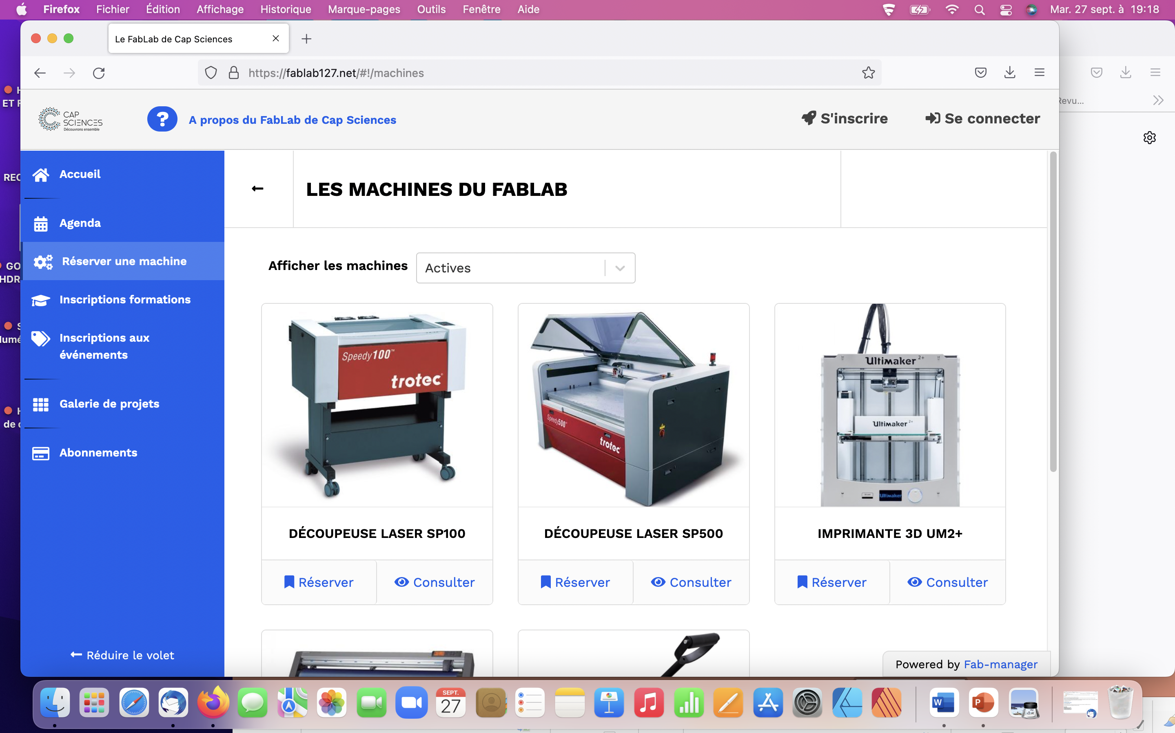
Enjeux et Défis

Slide 23
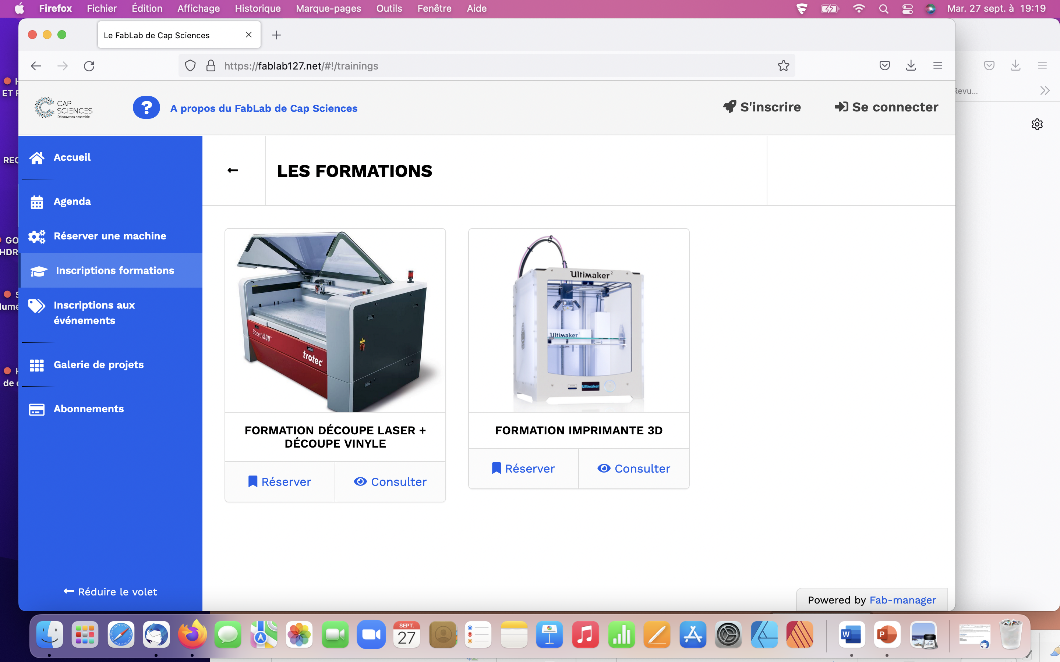
Enjeux et Défis

Slide 24
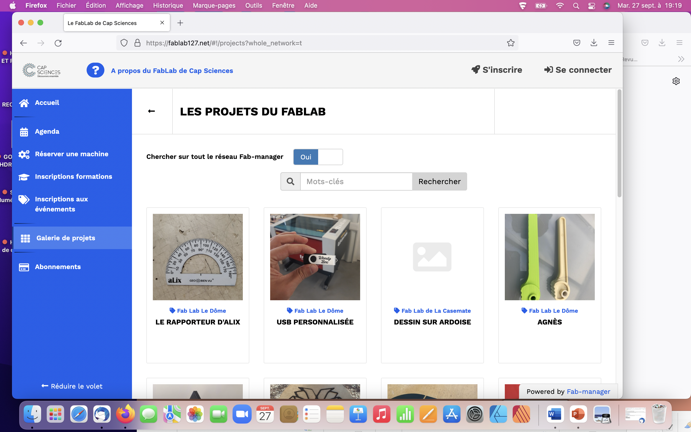
Enjeux et Défis

Slide 25
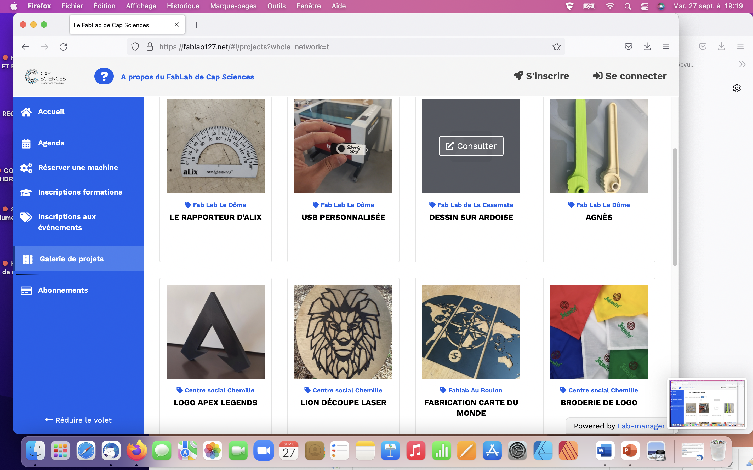
Enjeux et Défis

Slide 26
PROBLEMES SOULEVES
a/ Reproductibilité, expérimentation
b/Usages et formation des jeunes : comment partager ?
c/Différents types de savoirs
d/Schémas ou patterns à élaborer
e/Question primordiale : retour sur connaissances/ sciences/pratiques et appropriations
( suites à tout cela pour fablab et usagers : communautés de cultures techniques
à favoriser en relations et échanges ??)
Comment et avec qui / parties prenantes ?

Slide 27
PISTES
1/ Idée 1 : dimensions créatives par coopération équipe élargie ( médiateurs et « usagers » : dispositifs à compléter pistes design -communication cf Nonaka( 2008 ,concept du Ba), Armand Hatchuel( méthode ck ), Ecole des Mines, 2014/ ex p 143 ck et innovation .
2/ Idée 2 : poursuivre exploration des outils -dispositifs (formats existants et évolutifs) ( numérique compris ) pour construire « savoirs pour l’ action » Avenier, Schmidt, 2007.

Slide 28
PISTES :
3/ Idée 3 / Immersion terrain DAAC / CAP SCIENCES par
Adeline Entraygues- Segui
RDV TELEPHONIQUE 30 Septembre 2022
WILLIAM GASSIEN Professeur relais du Second degré à CAPSCIENCES
Projet Capsciences sont portés par la DAAC = Culture scientifique
Proposition d’un stage de formation : formation hybride sur Magister en présentiel à Capsciences sur deux jours.
Possibilité d’accès à la plate-forme Magister et aux contenus de formation.
Présentation et potentialités du FabLab et les machines
Les professeurs relais participent à la rédaction des dossiers pédagogiques des exposition de Cap Sciences

Slide 29
PISTES :
3/ Idée 3 suite / Immersion terrain DAAC / CAP SCIENCES par
Adeline Entraygues- Segui
Environ une dizaine de classe engagées sur des projets FabLab.
Lycée, Lycée Pro et collèges
Existe aussi des projets du premier degré
Projet sur place au FABLAB de Capsiences soit avec le FABlab itinérant avec un animateur médiateur scientifique.
Déplacement d’une imprimante 3D et de deux découpes LASER et VINYL
Deux axes de projet FABLAB
Créer et innover avec une FABLAB
Programmation (ROBOCUP)

Slide 30
PISTES :
3/ Idée 3 suite / Immersion terrain DAAC / CAP SCIENCES par
Adeline Entraygues- Segui
Trois temps du projet de classe
Première visite à Capsciences
Machine, logiciel, ce qui est possible de faire
Ensuite, travail en classe sur une période d’environ 3 mois sur le projet, pour création des fichiers informatiques (logiciel INKSCAPE)
Existe des tuto pour les enseignants qui maitrisent souvent les logiciels ( prof scientifique)
Retour à CAP SCIENCES ou FABLAB itinérant
pour Production
RDV le 07 Octobre à CAPSCIENCES
Visite et rencontre avec le FABLAB Manager qui gère les projets et les visites des classes

Slide 31
Conclusion en forme d’ouverture
Approche poïetique / poïétique \pɔ.je.tik\ féminin / https://www.lalanguefrancaise.com/dictionnaire/definition/poietique
Étude des potentialités inscrites dans une situation donnée, et qui débouche sur une création nouvelle.
(Arts) Étude des processus de création.
  L'auteur René Passeron y consacra texte et colloque, La poïétique exprime pour Valery une valorisation créatrice.

Slide 32
Bibliographie complémentaire
Basso Fossali Pierluigi, (2017), Vers une écologie sémiotique de la culture. Perception, gestion et réappropriation du sens, Limoges, Lambert-Lucas, coll. Sémiologie et sémiotique, 2017, 656 pages
Durampart M. (2015). “Sur les origines et l’évolution des sciences de l’information et de la communication”. Hermé̀s. La Revue /1 (n° 71), p.31 – 40. https://www.cairn.info/revue-hermes-la-revue-2015-1-page-31.htm

Slide 33
Caune, Jean, (1995), Culture et communication : Convergences théoriques et lieux de
médiation. Grenoble : Presses universitaires de Grenoble (coll. « La communication en plus »).
Caune, Jean, (1999), Pour une éthique de la médiation. Le sens des pratiques culturelles.
Grenoble : Presses universitaires de Grenoble (coll. « Communication,médias et sociétés »).
Citton Yves, (2012), Gestes d’Humanités. Anthropologie sauvage de nos expériences esthétiques, Paris, Armand Colin, Le Temps des idées.
Coman, Mihai, (2003), Pour une anthropologie des médias. Grenoble : Presses universitaires de Grenoble

Slide 34
Jeanneret Yves, (2011), Y-a-t’il ( vraiment) des technologies de l’information? , Paris, Septentrion.
Davallon, Jean ( 2004) , « La communication en procés » , Médiation et Information, MEI, n° 19, 2004, p. 37-59
Lorre B, (2022), Préface de Geneviève Vidal, Innovation et Education , Abécédaire des dispositifs socio-techniques numériques et d’apprentissage dans les organisations, Paris, L’Harmattan / Chap.5 Fablab : de la fabrication numérique à la co-construction des connaissances pp. 83-95,(Auteurs cités pour étude de cas : V. Liquète, C. Capelle, 2019.) ;-)

Slide 35
Merci de votre écoute et de vos échanges.

